Slide 1

Projeto AI Visualização e classificadores de dados em tempo real Janine Monteiro
Supervisão da Manutenção em Equipamento na Rede Elétrica

Slide 2



1. Introdução 2. Fases do Projeto Análise e criação do modelo de predição Operação do modelo de predição Visualização dos resultados 3. Melhorias
ÍNDICE

Slide 3
Módulo 1 – Introdução
OBJETIVO:
O projeto foi concebido para estimar, baseado no texto descritivo sobre a manutenção do equipamento de rede elétrica, quem seria o responsável pela execução do serviço.
CONTEXTO:
A rede elétrica é composta por diversos equipamentos, como linhas de transmissão, disjuntores, transformadores, chaves, conector e outros, que em harmonia, permitem que a energia seja gerada e transportada até as nossas casas. Estes equipamentos são dispositivos mecânicos que tem uma vida finita e necessitam de manutenção periódica. Devido a criticidade, especificidade e quantidade, os equipamentos podem ter a sua manutenção supervisionado pela empresa que os opera ou pelo próprio proprietário, e esta decisão é atualmente realizada sem intervenção computacional.

Slide 4
Módulo 1 – Introdução
ESCOPO:
Os dados a serem analisados para treino e testes são os textos de manutenção já classificados quanto a responsabilidade do período de jan-2019 a mai-2020, em torno de 22.700 registros.
A abordagem a ser aplicada para a predição será a mesma para problemas de analise de sentimentos, ou seja, problemas de classificação binária com a utilização de algoritmos de treinamento supervisionado para esta estimação.
Atributos Preditores: Descrição da manutenção do equipamento
Atributo Alvo: Tipo de Supervisão (OPER – Operador ou PROP – Proprietário)
Base de Treino: 78% dos dados originais
Base de Teste: 22% dos dados originais
Uso de Django para criação de API.REST e Base de dados SQLLite

Slide 5
Análise dos dados e criação do modelo de predição

Slide 6
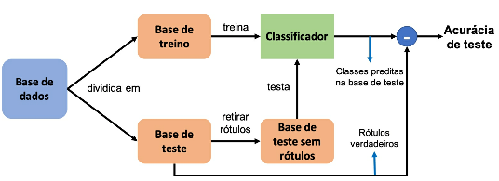
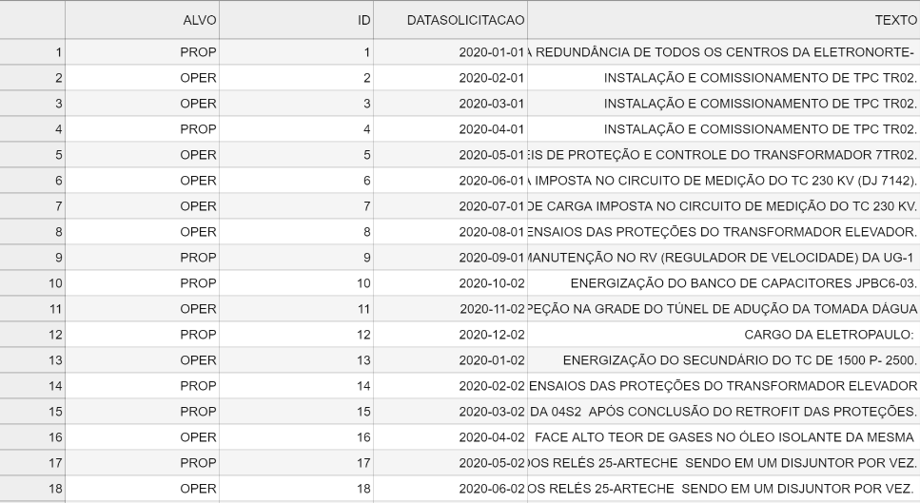
Módulo 1 – Criação do Modelo de Previsão
Visão macro do planejamento

Slide 7
Módulo 1 – Etapas do Planejamento
Etapa 1 | Leitura dos Insumos | Dados treinoteste .csv | Extração da Base de dados de Manutenção
Etapa 2 | 1. Limpeza e conformidade dos dados | data_prep .ipynb | Remover dados inconsistentes, faltantes, variáveis de predição a serem consideradas
 | 2. Análise dos dados | feature_analysis .ipynb | Medidas para estimar desempenho do classificador: Acurária (taxa de acerto) Matriz de Confusão (desempenho do modelo FP,FN, VP,VN) Curva ROC (Sensibilidade {VP / VP+FN} x Especificidade {VN/VN+FP} Algoritmos SVN Arvore de decisão KNN Regressão Logística
 | 3. Teste e Treino e geração do modelo de predição | Modeling .ipynb | Figura de mérito: f1-score. Benchmarking: melhor que o aleatório de 50%.
Etapa 3 | 4. Escolha do modelo de previsão | export_modelo_bd .ipynb | Export dos dados E resultados para Base de dados

Slide 8
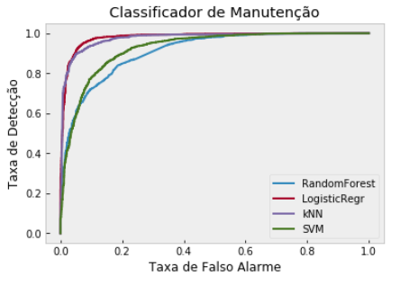
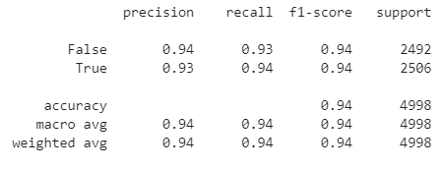
Módulo 1 – Escolha do Modelo de Predição
O modelo de regressão logística foi o melhor modelo utilizado para este conjunto de dados porque ele apresenta a maior acurácia tanto no geral (vários gráficos) tanto para as classes positivas e como as negativas. Isto é observado nas tabelas do F1-Score e no gráfico da Curva ROC em que a linha vermelha mostra a melhor acurácia

Slide 9

Operação do modelo de predição

Slide 10
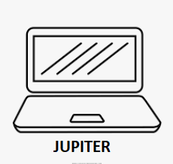
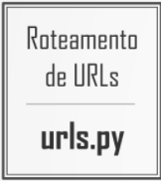

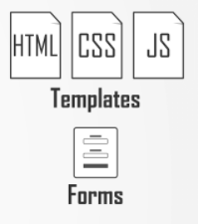


Módulo 2 – Operação do Modelo
M A C R O S T A R E F A S
Etapa 1 | Etapa 2 – Processamento |  |  | Etapa 3 - Visualização dos Resultados | Etapa 4. Calibração do modelo
Leitura dos Insumos a partir de API.Rest | 1. Preparar Dados para remoção de inconsistências | 2. Aplicação de Score. “Predição sobre os dados novos” | 3. Salvar dados para análises quantitativas | Acompanhar resultados de forma periódica. | Definir período para avaliação da necessidade ou não de calibração do modelo
Resposta HTTP
Requisição HTTP
Arquitetura - Visão Macro
(pipeline.pynb)
D J A N G O
http://127.0.0.1:8000/services/

Slide 11
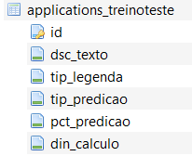

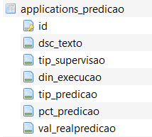
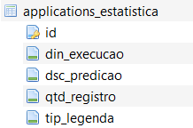
Etapa 2- Processamento - Base de Dados
Por ser uma base de dados confidencial, ocorre a extração diária dos insumos de interesse que são importados para a base do SQL-Lite do Projeto.
O conjuntos de tabelas do projeto são:
Objetos de dados
Armazena os dados coletados via API REST
Armazena os dados Estatisticos sobre um dos resultados do modelo
Armazena os dados de treino-teste,
E dados futuras predições para calibração futura
Armazena os dados coletados via API REST
(Mês de Ago de 2020).

Slide 12
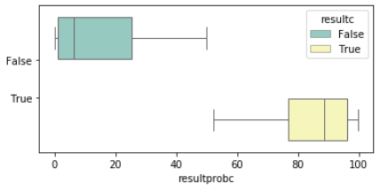
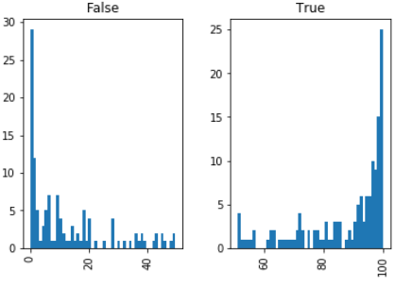
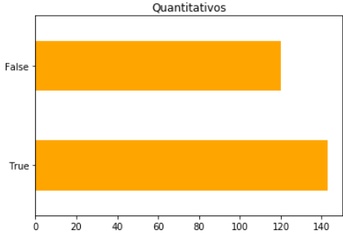
Etapa 2- Processamento - Fluxo dos Dados
01_preparodados.ipynb
Importa os insumos capturados da Base de Dados original (.CSV )
Transfere os dados para a Base de dados SQLLite
02_aquisicaoapi.ipynb
1. Conecta na API
('http://localhost:8000/api/coletadados/?dat_inicio=01/08/2020&dat_fim=30/08/2020’)
2. Limpeza e conformidade dos dados coletados
(pipeline.pynb)
03_scorecoletaapi.ipynb
01_preparodados.ipynb,
02_aquisicaoapi.ipynb,
03_scorecoletaapi.ipynb
04_exportacao_bd.ipynb
Aplica o modelo de predição sobre os dados coletados pela API
Exportação dos resultados
04_ exportacao_bd.ipynb
Exportação dos resultados para a base de dados e atualiza as estatísticas

Slide 13

Visualização dos Resultados

Slide 14
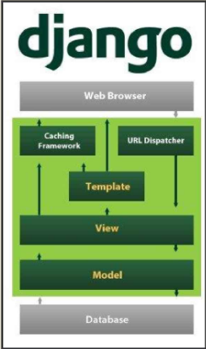
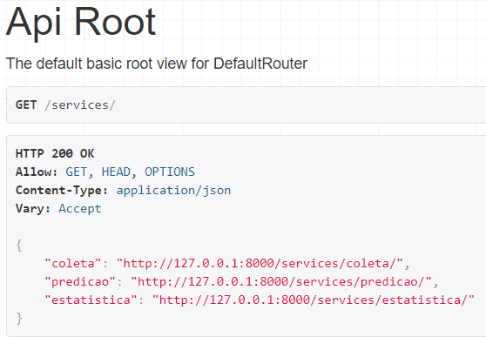
Etapa 4 – Visualização - Serviços
(dashboad.pynb)
http://127.0.0.1:8000/services/
coleta | Lista dos os dados coletados da API
predicao | Lista os dados processados pelo modelo de predição
estatistica | Lista a quatidade de predições de supervisão por OPERADOR e PROPRIETARIO

Slide 15
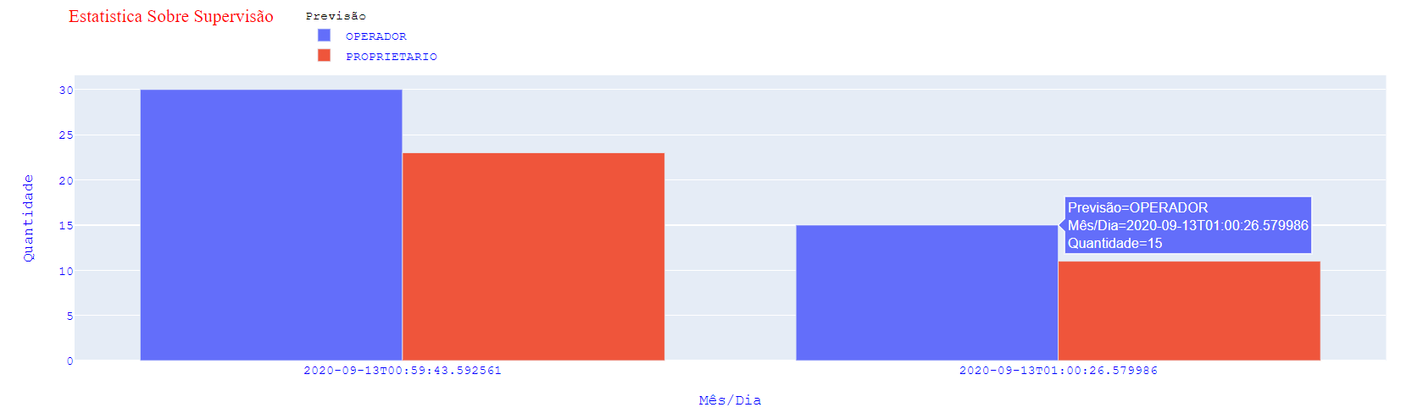
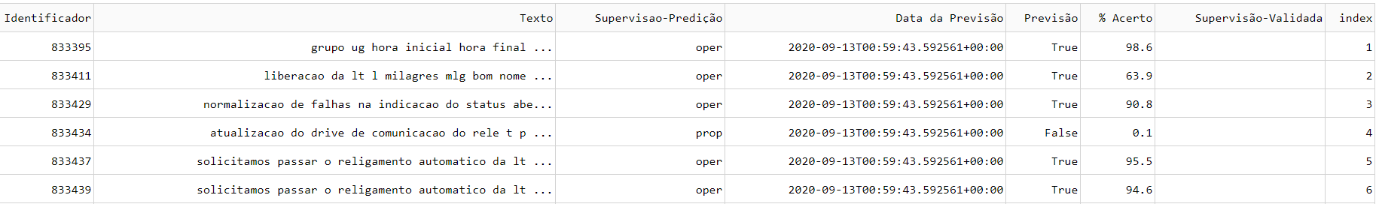
Etapa 4 – Visualização - DASH
http://127.0.0.1:8000/dash/

Slide 16





Etapa 4 – Processo de Calibração
2.
Copiaria os dados da tabela “application_predicao” onde
tip_predicao = val_realpredicao, para serem adicionados ao
Novo “Treino-Teste” em “application_treinoteste”
Análise dos Relatórios
Estatísticos
3.
Analisar e criar um novo modelo de predição

Slide 17
Melhorias
Desenvolver novos gráficos
Automatizar a coleta de dados da validação do cliente quanto a predição realizada

Slide 18

Obrigada

